Slide 1


Governança Corporativa e de Dados

Slide 2

Relembrando Autoestudos
Conceito de Governança Corporativa
Introdução à Governança de Dados
Governança e arquitetura de dados
What is Enterprise Architecture (EA) and why is it important? EA concepts explained in a simple way.
Arquitetura Corporativa
Modelo entidade-relacionamento
SAP - Dados mestres
Modelagem de dados/arquitetura corporativa(Ponderada)
Fazer perguntas para tomar decisões com base em dados
Sistemas de informação no contexto do processo decisório

Slide 3
Agenda
(15 min) Daily
(30 min) Instrução expositiva
(40 min) Desafio Entidade-Relacionamento no Google Colab
(05 min) Explicação da Ponderada e onde Iremos usar na Documentação final
(30 min) Recap final com SQL Avançado e tira-dúvidas

Slide 4

Problema
Precisamos fazer um planejamento estratégico da empresa.
Quanto tempo de preparação e coleta de informações precisamos até a data da reunião?

Slide 5
Arquitetura Corporativa

Slide 6
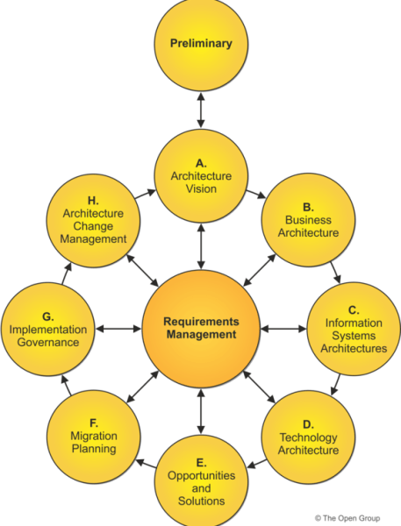
Arquitetura Corporativa
Arquitetura corporativa é uma abordagem que procura alinhar a visão, missão e objetivos de uma empresa com as suas estratégias de negócio, processos, tecnologia e recursos humanos.
É uma disciplina que visa a criação de um modelo de negócio integrado e coerente, que permita a tomada de decisões mais eficazes e a otimização dos recursos disponíveis.

Slide 7
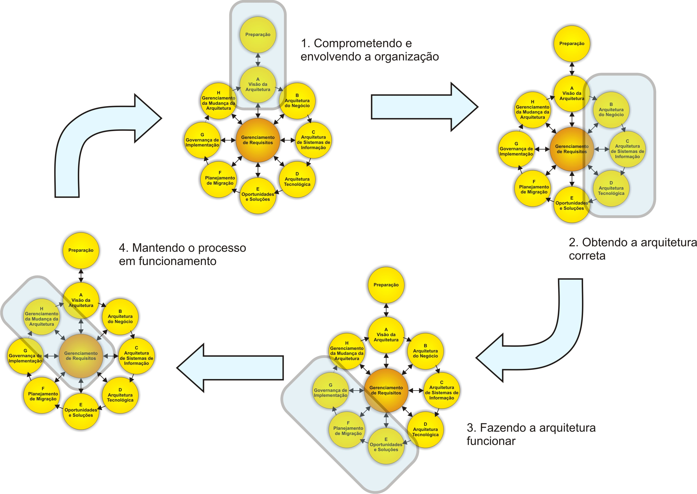
Arquitetura Corporativa

Slide 8

Arquitetura Corporativa
Camadas da arquitetura corporativa: negócio, dados, aplicação e tecnologia;
Benefícios da arquitetura corporativa: visão integrada, redução de complexidade, custos mais baixos, melhoria da segurança e orientação para a missão;
Desafios da arquitetura corporativa: refletir a cultura organizacional, garantir conforto e bem-estar, conciliar interesses e harmonizar necessidades e desejos de funcionários;

Slide 9
Explorando o TOGAF
Framework que ajuda a construir uma arquitetura de TI corporativa que oferece uma estrutura para a criação, produção, uso e manutenção da Arquitetura Corporativa;
Desenvolvido e é mantido pelo The Open Group, um consórcio global composto por empresas líderes de tecnologia;
Padrão para estabelecer uma equipe de arquitetura corporativa, desenvolver uma arquitetura corporativa e descrevê-la;
Ajuda os praticantes a ficarem independentes dos métodos proprietários, utilizam recursos de forma mais eficiente e efetiva;

Slide 10


Como pensar a Governança e modelagem de dados para atender a Corporação?

Slide 11
Governança e Modelagem de Dados

Slide 12
Governança de Dados
Definição de direitos e responsabilidades: A governança de dados estabelece um sistema de direitos e responsabilidades para processos relacionados às informações, determinando quem pode realizar quais ações com os dados, quando e como 1.
Cultura organizacional: A governança de dados deve ser inserida na cultura organizacional, tornando-se parte integrante das práticas e valores da empresa 2.
Segurança e privacidade: A governança de dados visa garantir que os dados sejam seguros, privados, precisos, disponíveis e utilizáveis. Isso inclui a definição de padrões internos, políticas de dados e controle de acesso aos dados 3.
Melhoria da qualidade dos dados: A governança de dados busca melhorar a qualidade dos dados, garantindo sua integridade, consistência e confiabilidade 4.
Conformidade regulatória: A governança de dados ajuda as organizações a estarem em conformidade com leis, normas e regulamentos relacionados à proteção de dados e privacidade 4.

Slide 13
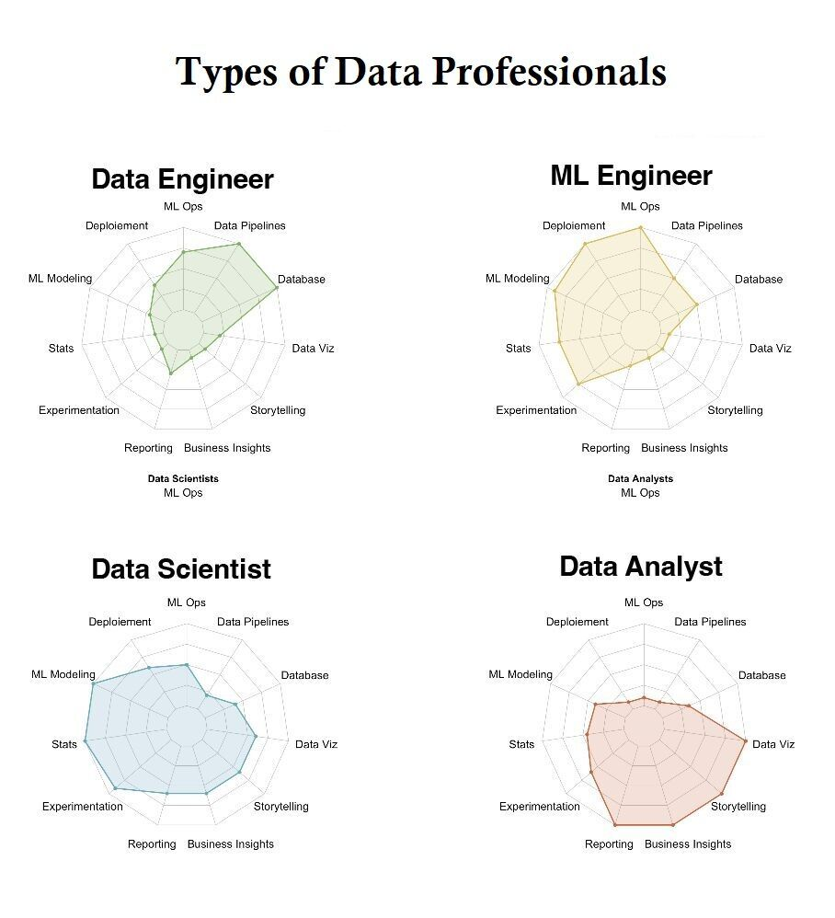
Governança de Dados

Slide 14
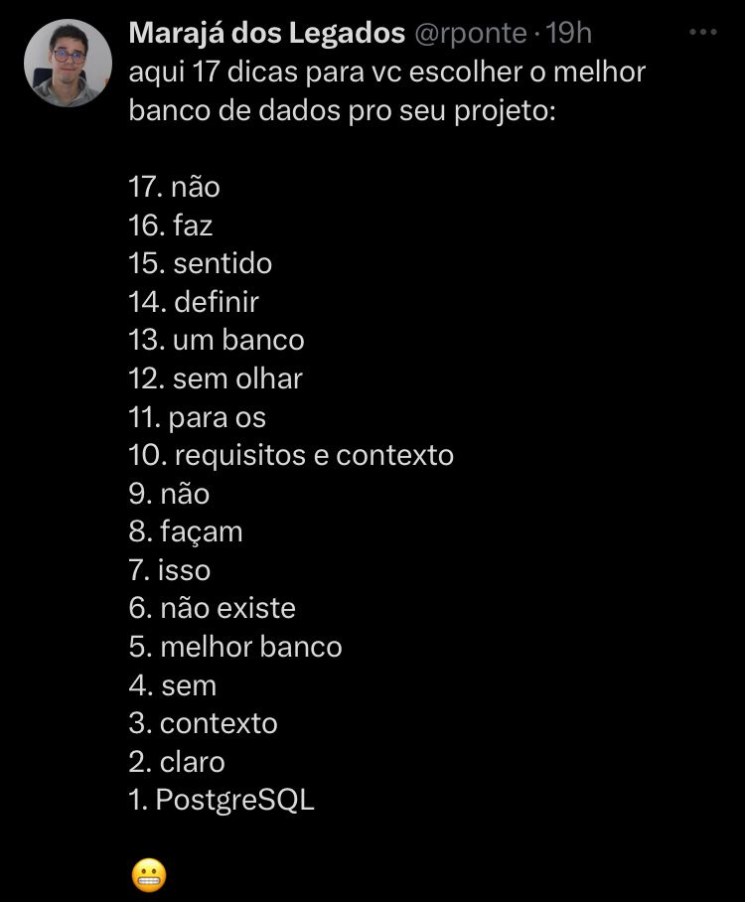
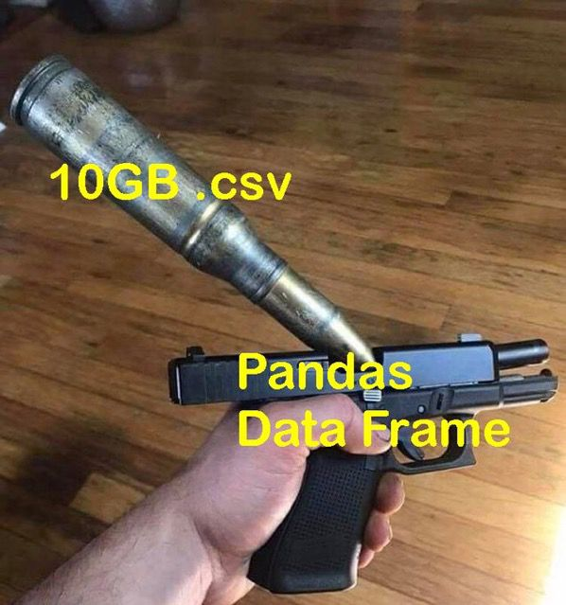
Modelo Entidade-Relacionamento

Slide 15
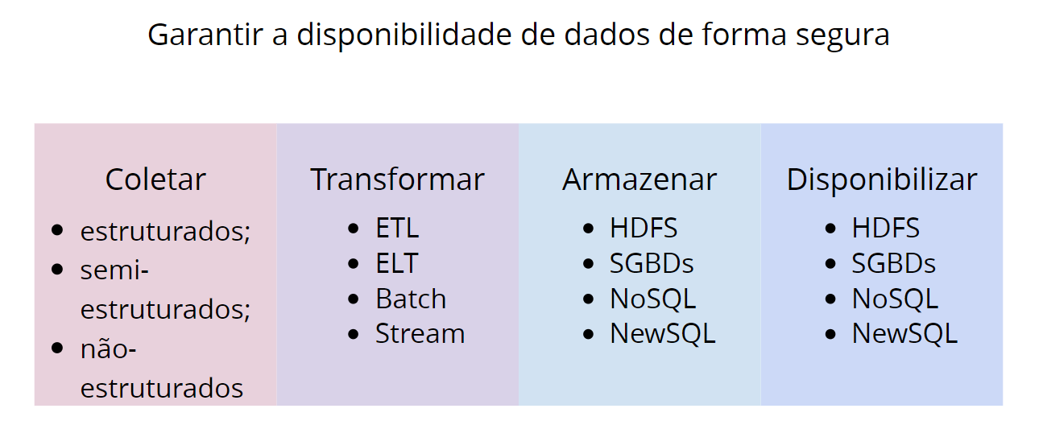
Governança de Dados

Slide 16
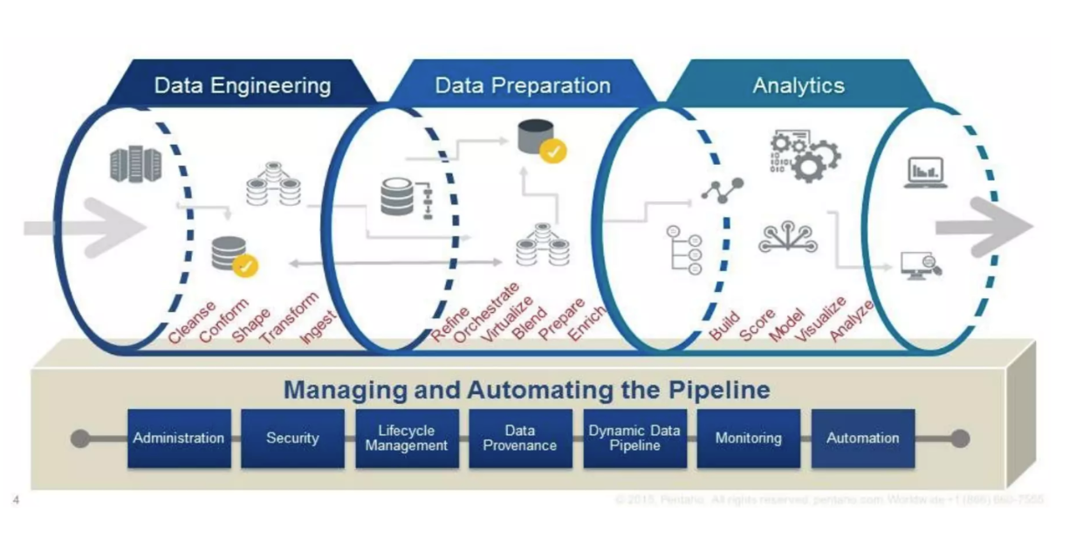
Governança de Dados

Slide 17
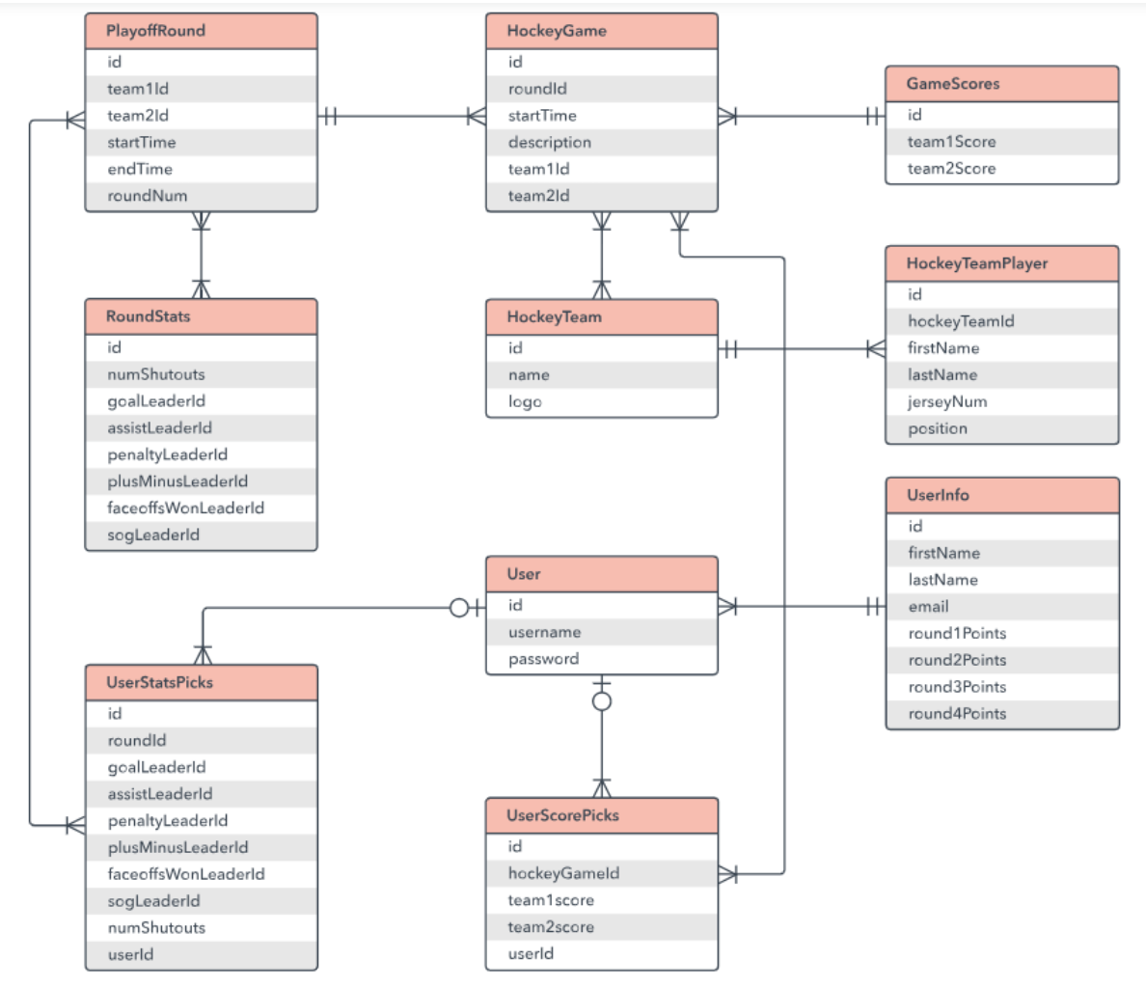
Modelo Entidade-Relacionamento

Slide 18

Prática
Vamos entrar neste Colab e fazer o desafio do DB Designer!

Slide 19
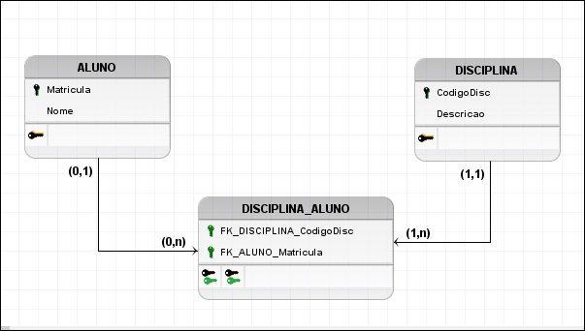
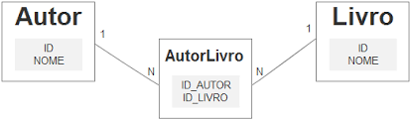
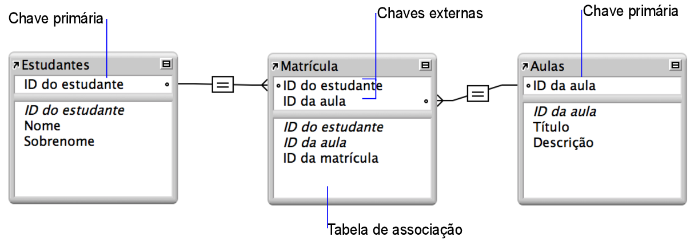
Tabela de Associação N:N

Slide 20
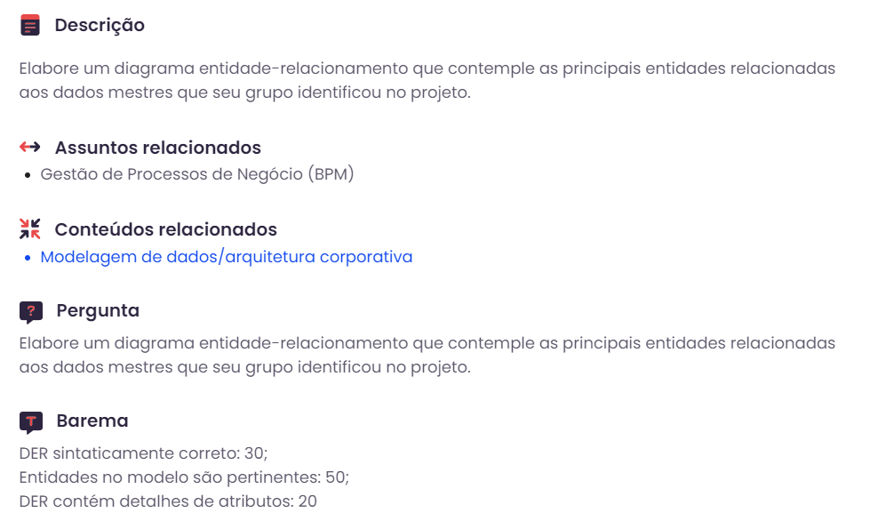
Ponderada!

Slide 21
Fechamento
Vamos revisar os principais conceitos de SQL avançado com este colab. Estudem este colab para a aula de geração de relatórios!

Slide 22



